Slide 1

Дальневосточная межрегиональная общественная
организация инвалидов
Достигая невозможного!
2000-2012

Slide 2
Наша миссия
Помогать своим товарищам по несчастью преодолевать свой
страшный недуг, улучшая качество жизни инвалидов,
предоставляя им безвозмездную помощь, информационную поддержку
и правовую защиту.
Наша цель
Строительство реабилитационного центра, в экологически
благоприятной зоне. На территории центра разместятся дома для
проживания, тренировок и отдыха инвалидов, бани, бассейны,
различные вспомогательные помещения. В настоящее время,
методика реабилитации разрабатывается Артёмом Сергеевичем
Моисеенко на основе богатого личного опыта, анализа
эффективности различных, традиционных и нетрадиционных
медицинских методик, а также изучения методов применяемых
в других реабилитационных центрах, таких как центр им. В.И. Дикуля

Slide 3
Факты об организации
Является одной из самых активных и действенных организаций России;
Основной акцент делает на помощь инвалидам-колясочникам,
как одной из самых сложных категории инвалидов;
Ежемесячно проводит уникальные мероприятия социальной
и спортивной направленностей для различных возрастных групп
и категорий инвалидности.

Slide 4
Наши акции и
мероприятия

Slide 5
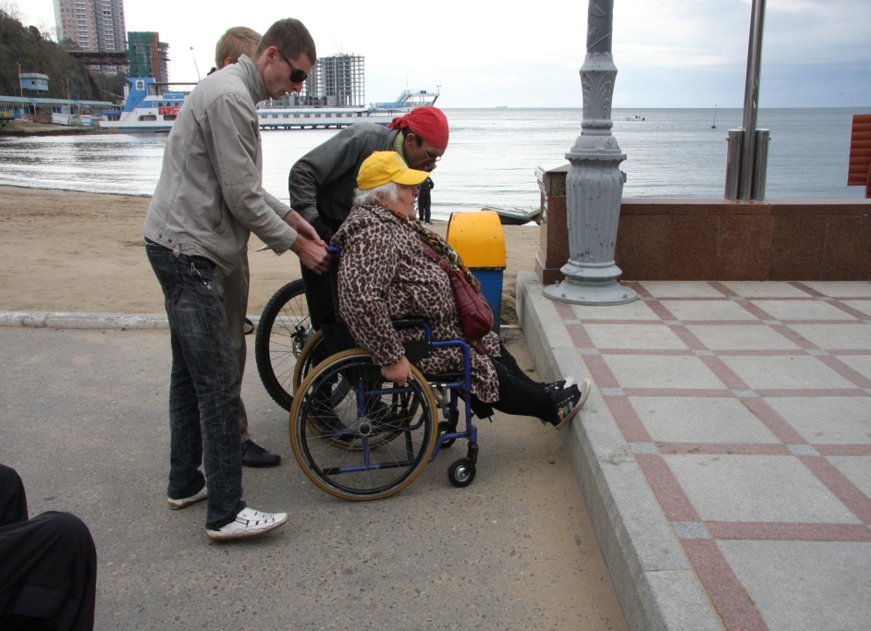
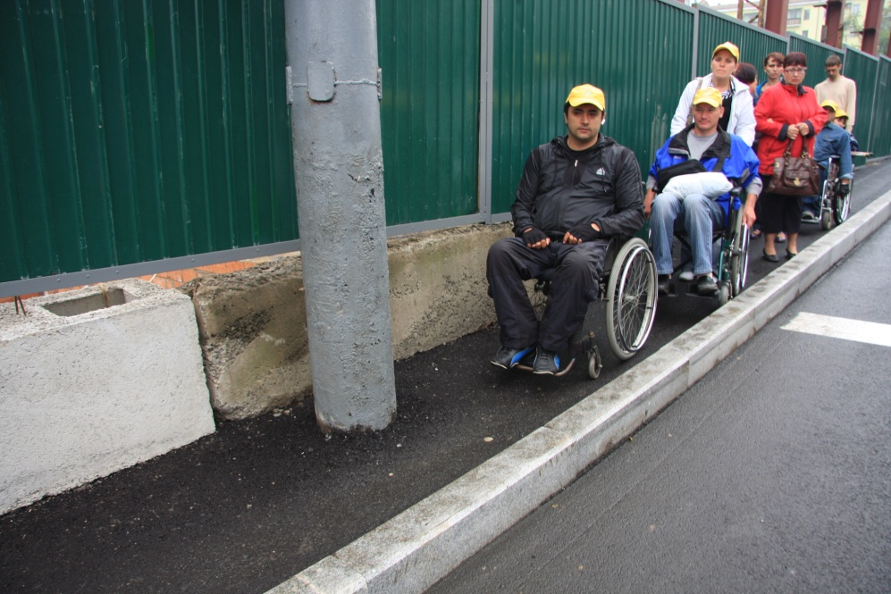
Акции, нацеленные на улучшение качества жизни людей
с ограниченными физическими возможностями
Обеспечение беспрепятственного
передвижения инвалидов-колясочников
по городу.
Доступность городской
инфраструктуры

Slide 6
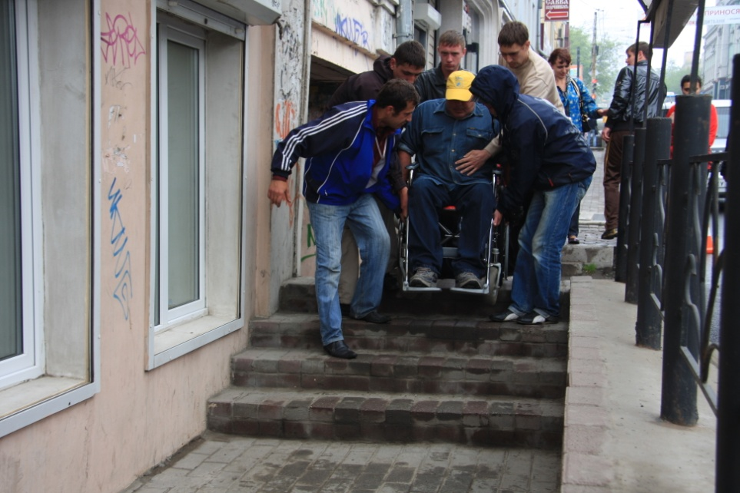
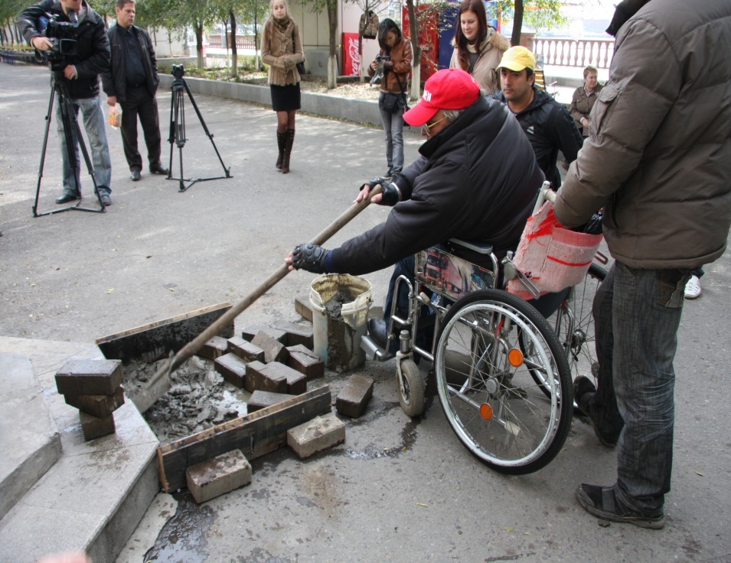
Обеспечение улиц города пандусами,
удобными съездами для
инвалидов-колясочников.

Slide 7
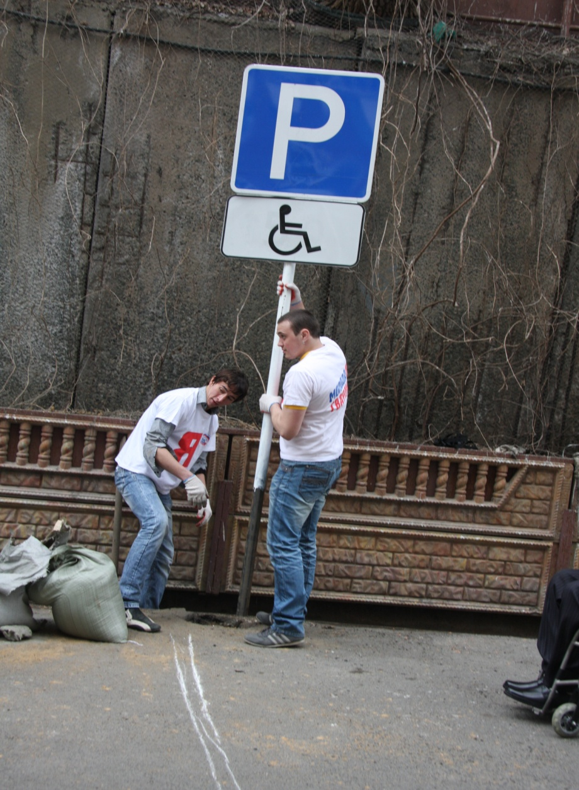
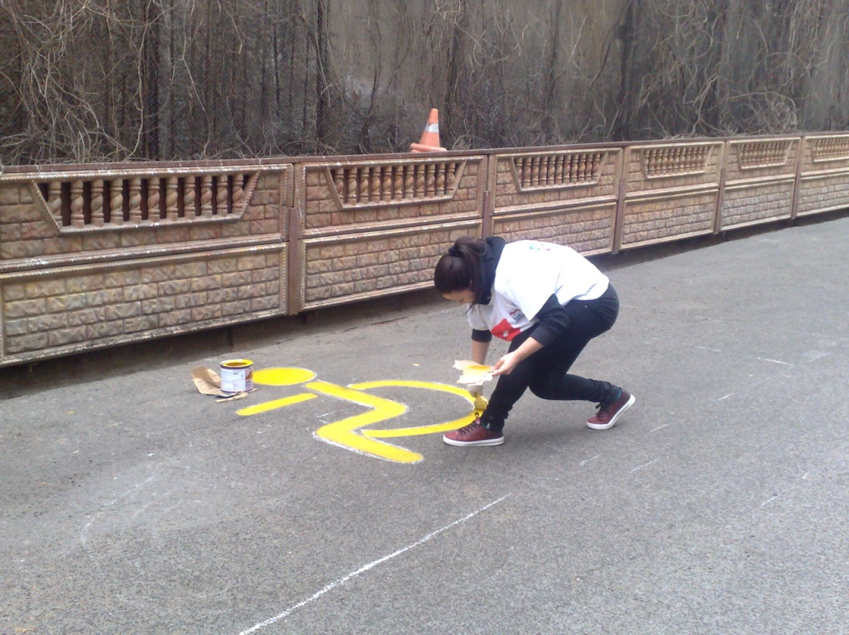
Парковочные места для инвалидов –
необходимость и доступность

Slide 8
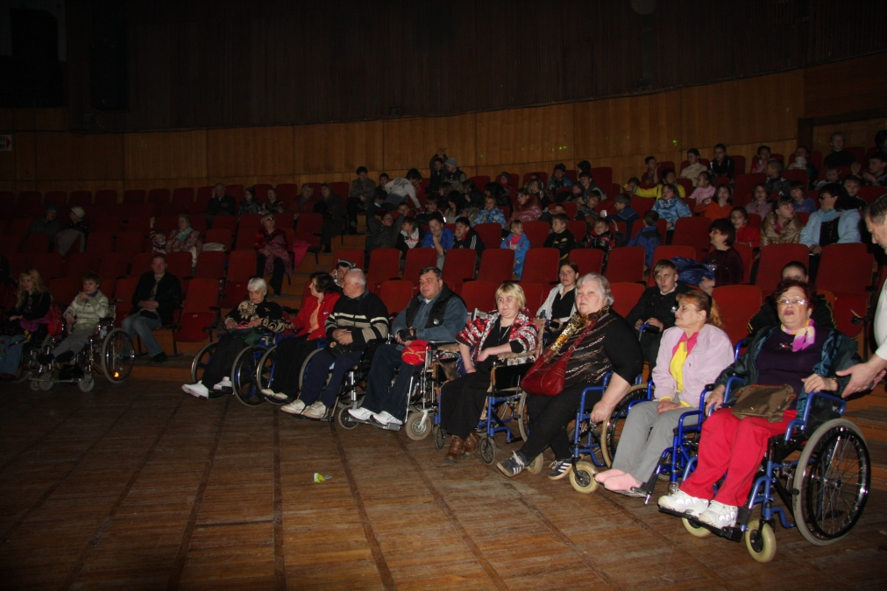
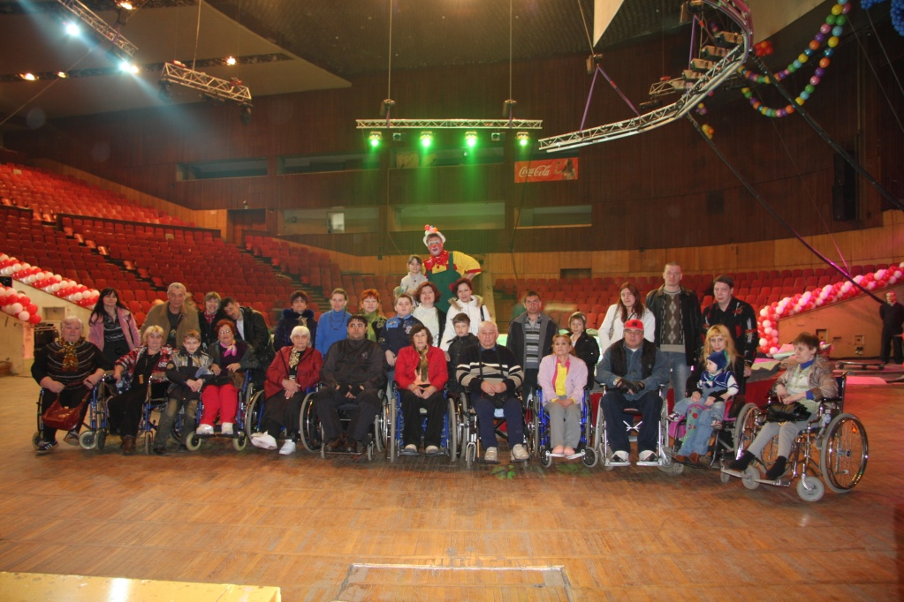
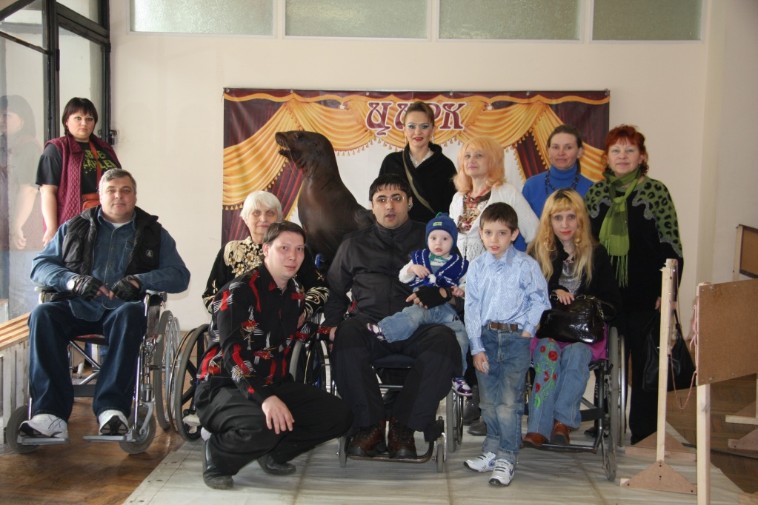
Организация и проведение
коллективных
культурных выездов
в кинотеатр, цирк, театр и т.д.

Slide 9
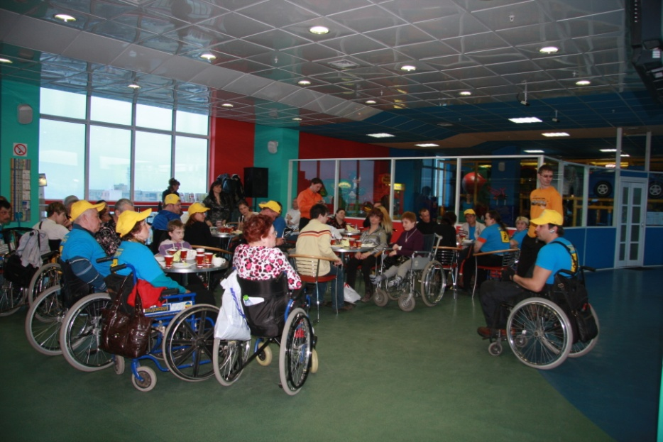
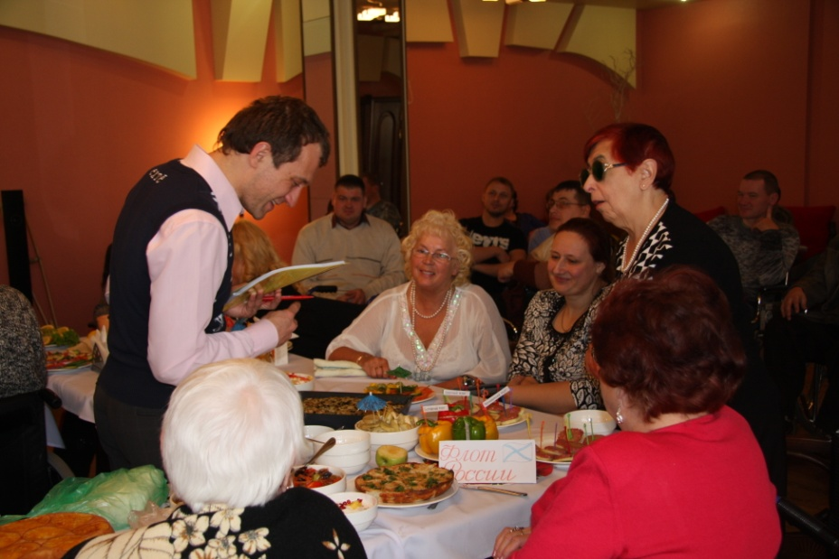
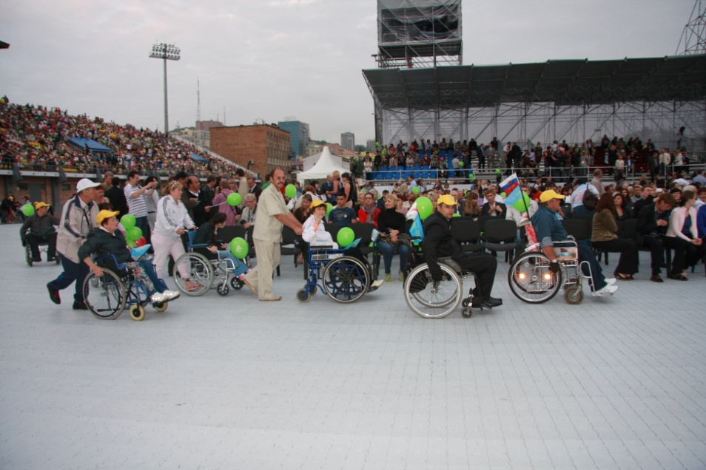
Возможность встретиться,
поделиться впечатлениями,
обогатиться культурно и духовно.

Slide 10
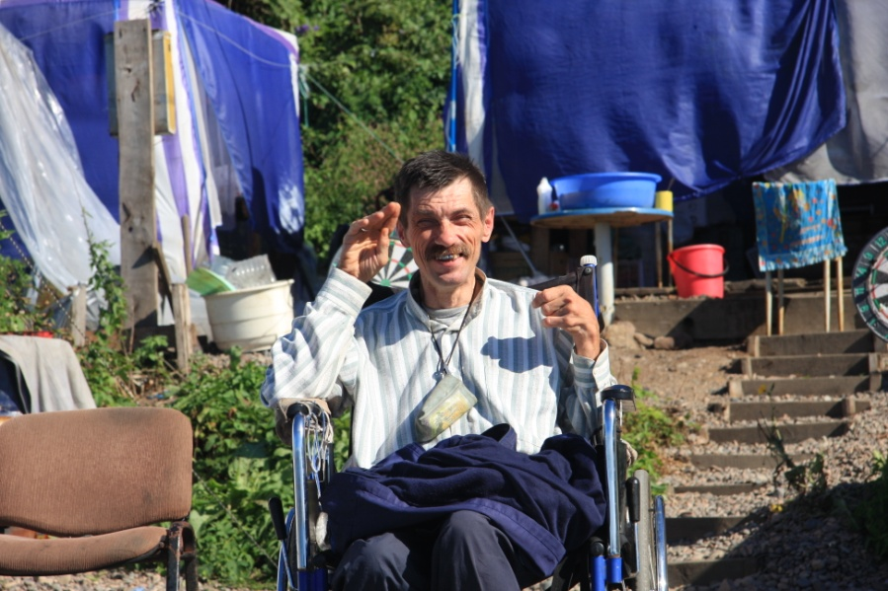
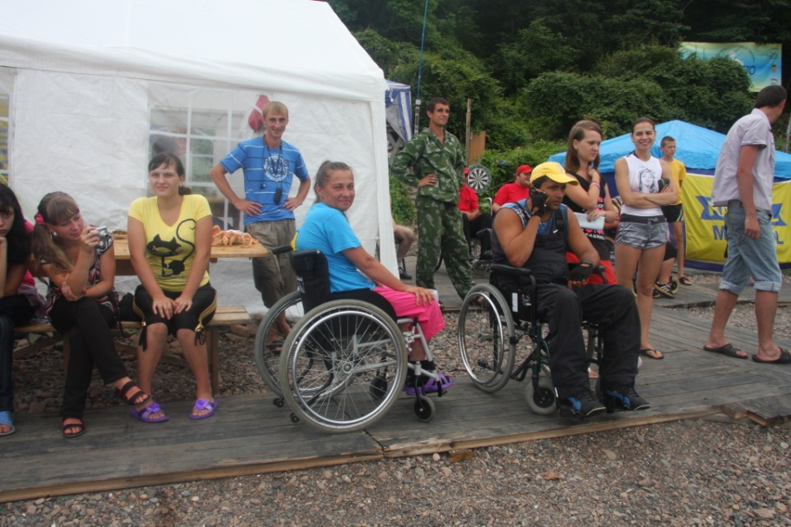
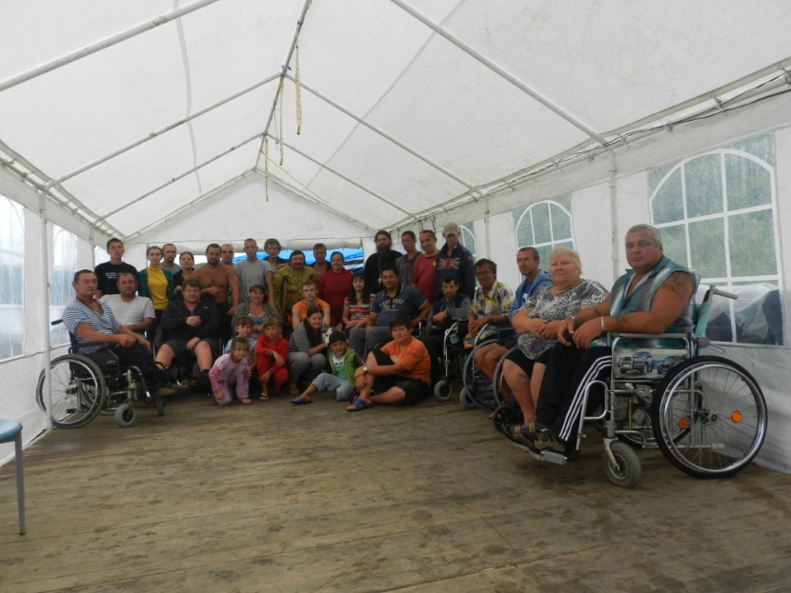
Летний лагерь «ИНВАЛЕТО» -
возможность хорошо отдохнуть,
поправить здоровье,
найти новых друзей.

Slide 11
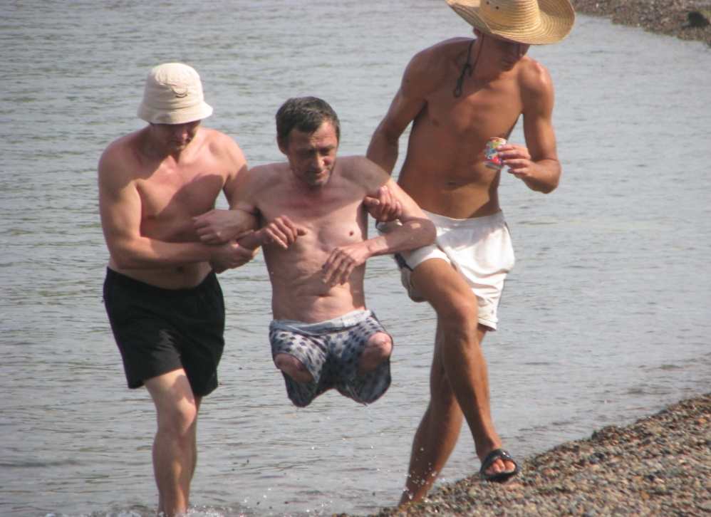
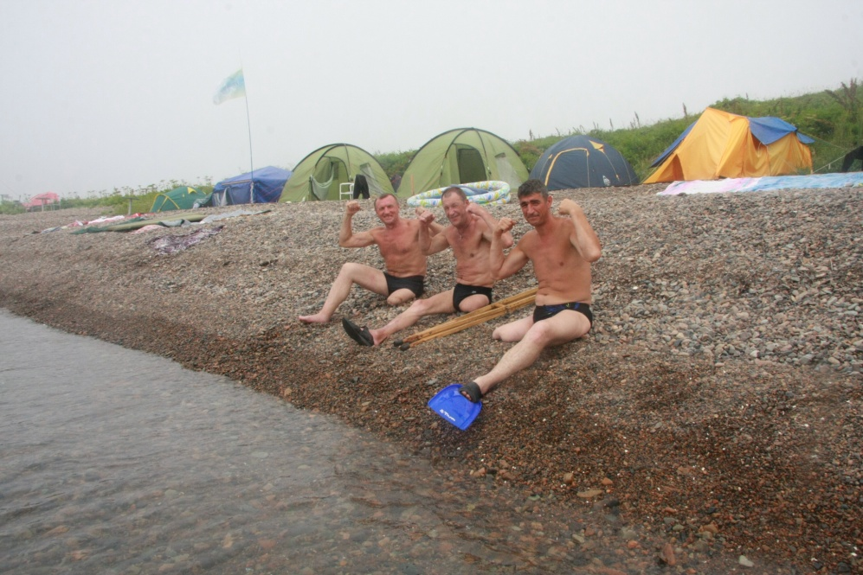
«Солнце, море и вода – наши лучшие
друзья!» - девиз для отдыхающих
островного лагеря «ИНВАЛЕТО»

Slide 12
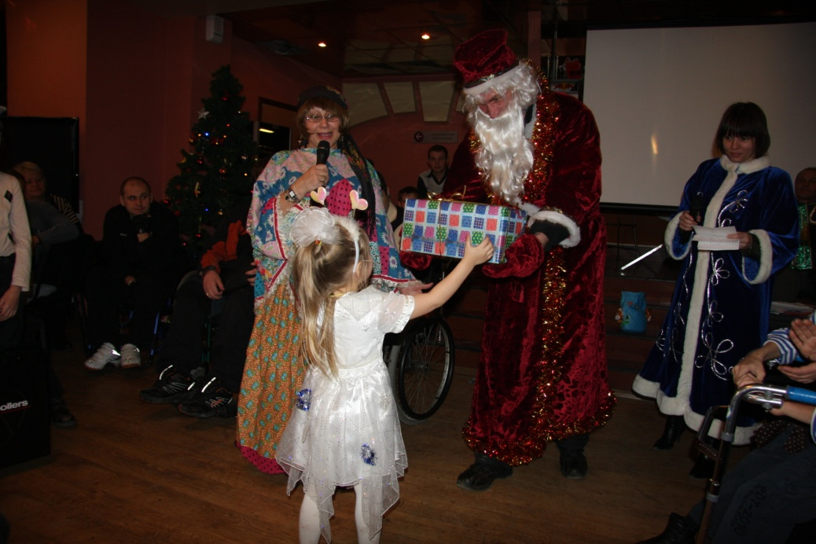
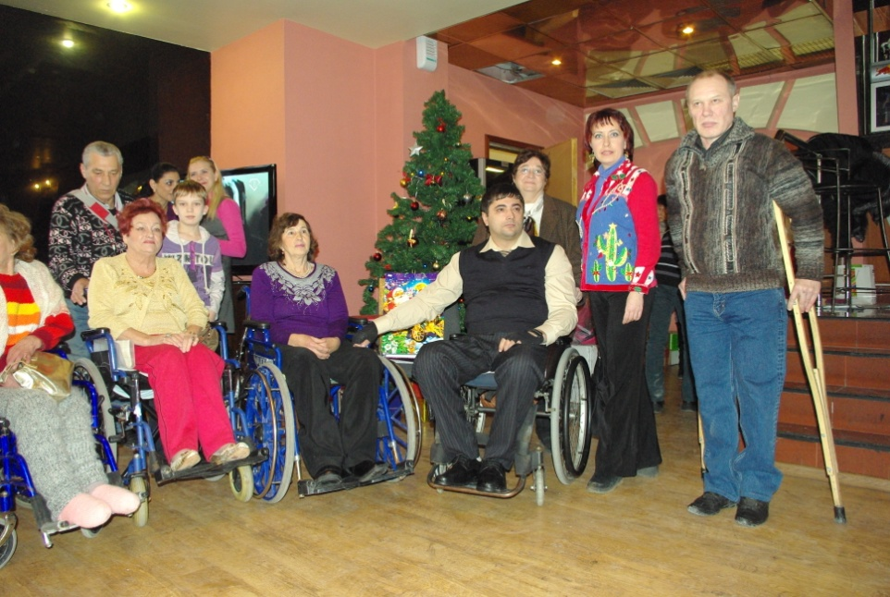
Проведение праздников для
взрослых и детей-инвалидов

Slide 13
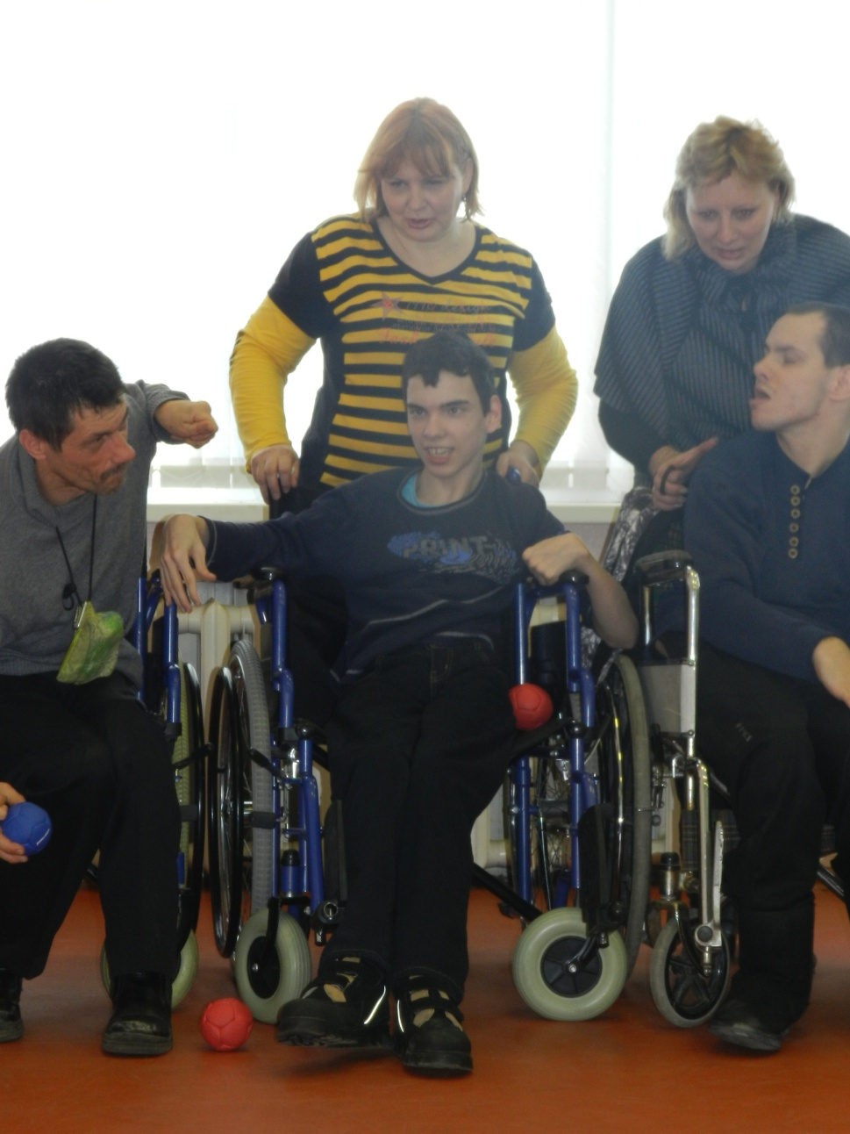
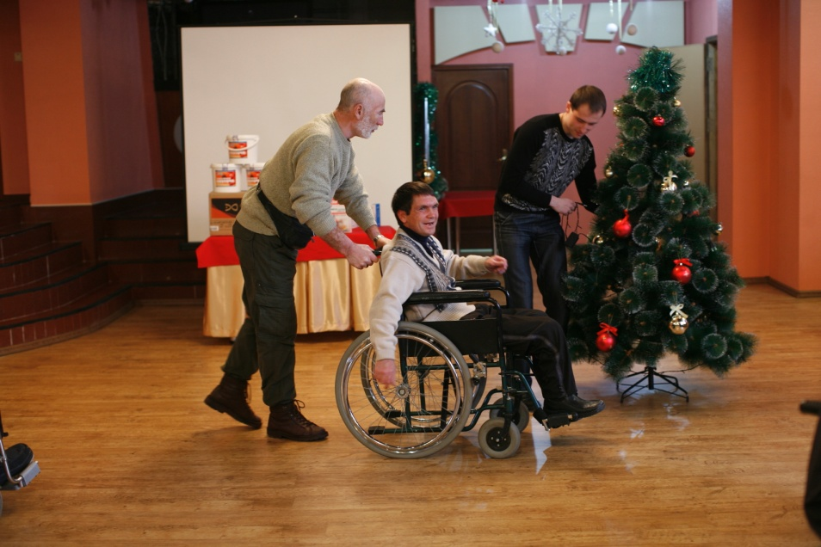
Новый год – это самое
счастливое время для каждого.
Ожидание чудес и счастья.

Slide 14
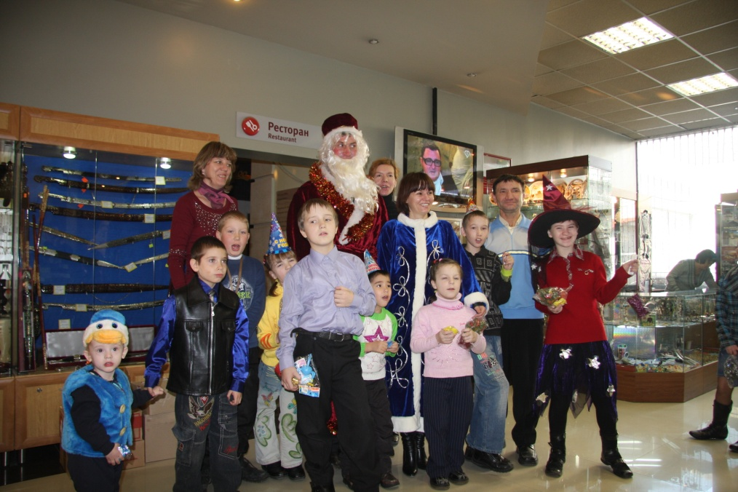
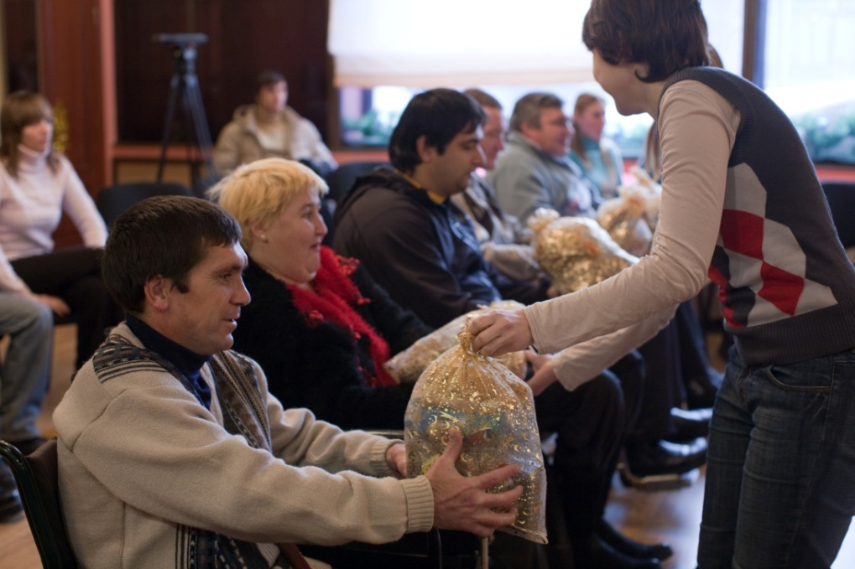
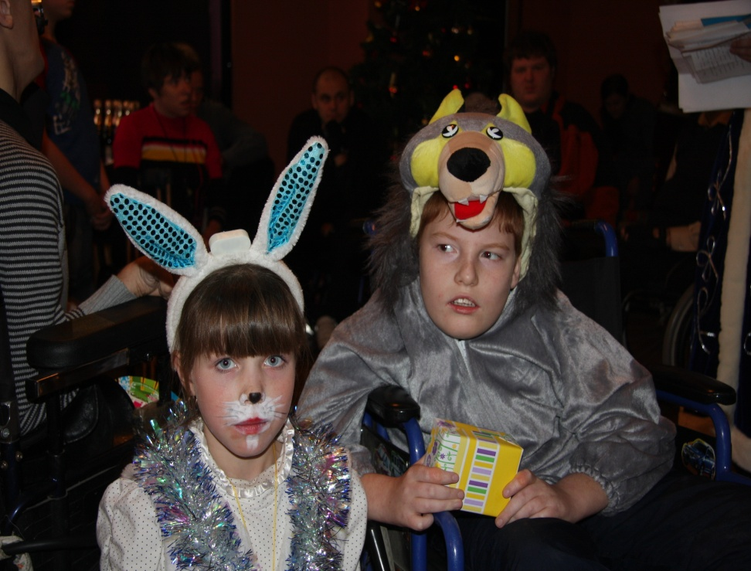
Огромное счастье видеть
улыбку ребенка.

Slide 15
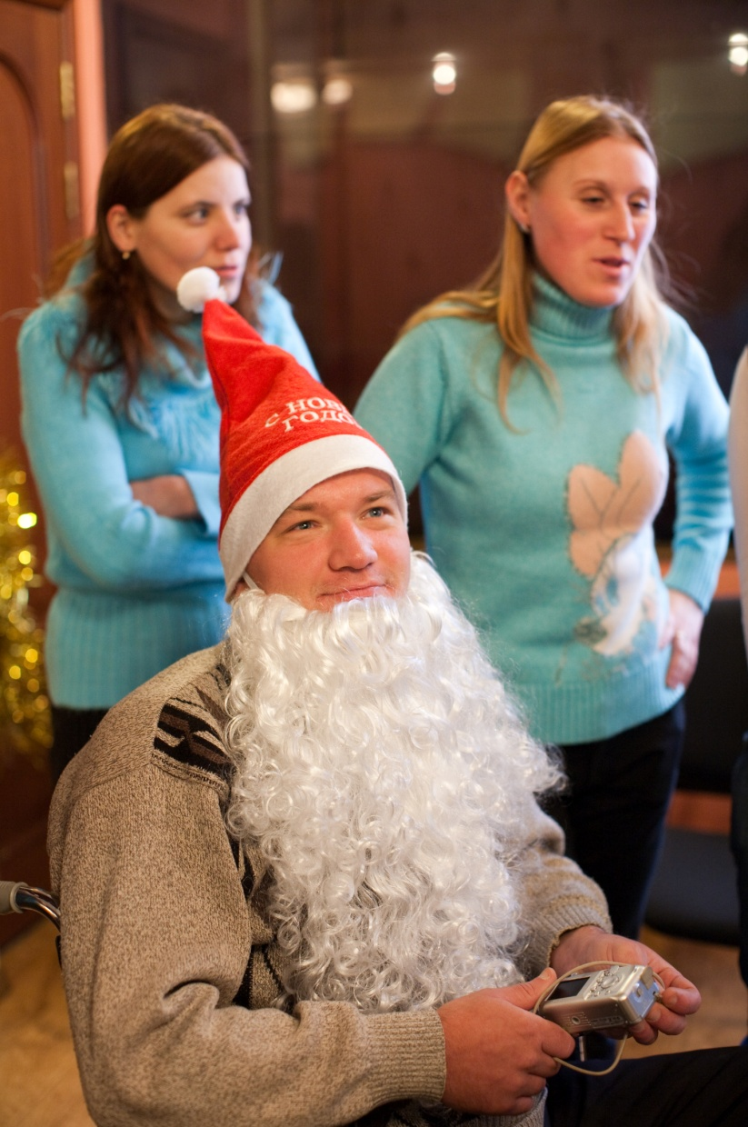
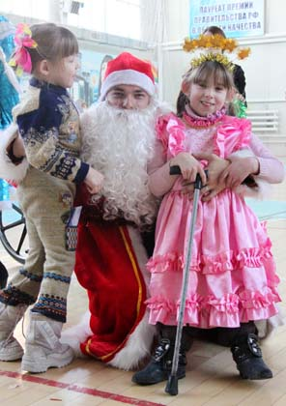
Счастье не купишь. Но его можно
подарить!

Slide 16
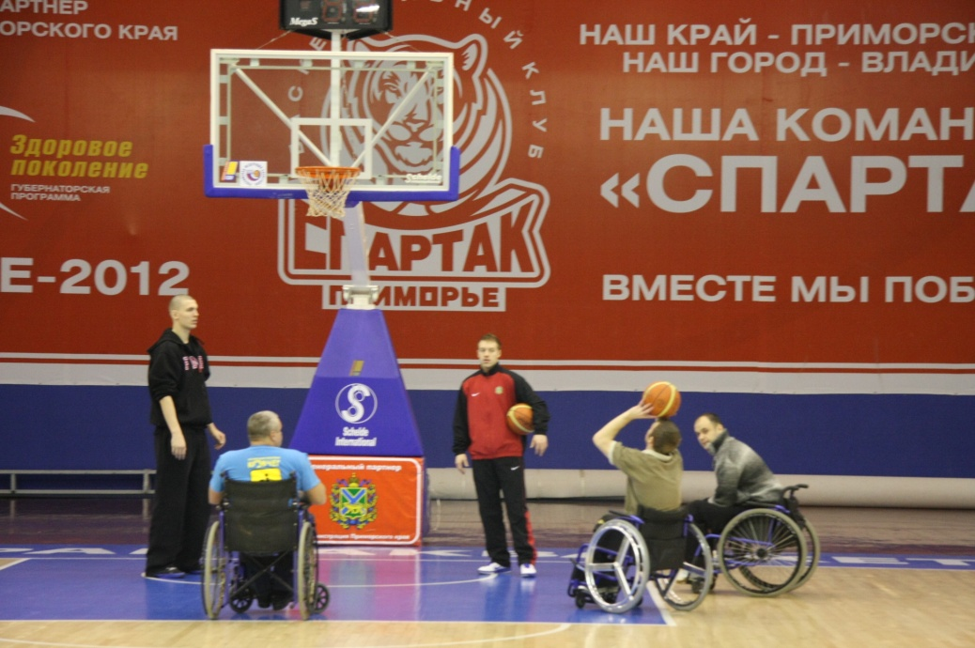
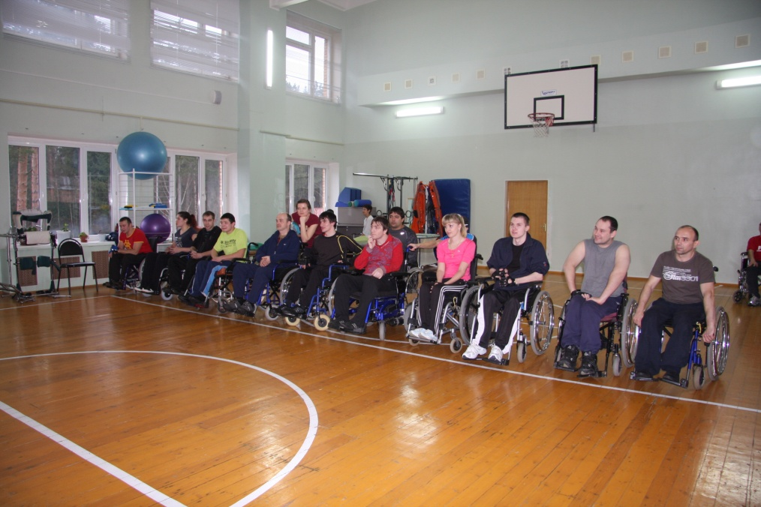
Спорт равных возможностей:
спортивные мероприятия для
людей с ограниченными
возможностями здоровья.

Slide 17
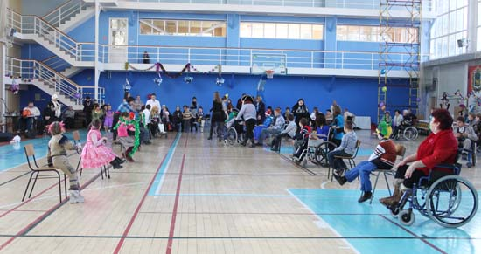
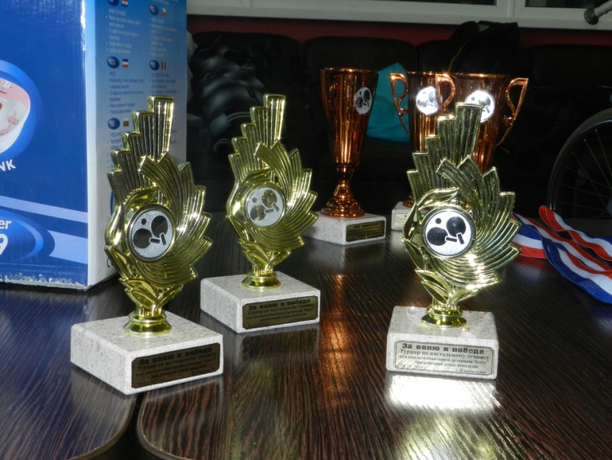

Slide 18
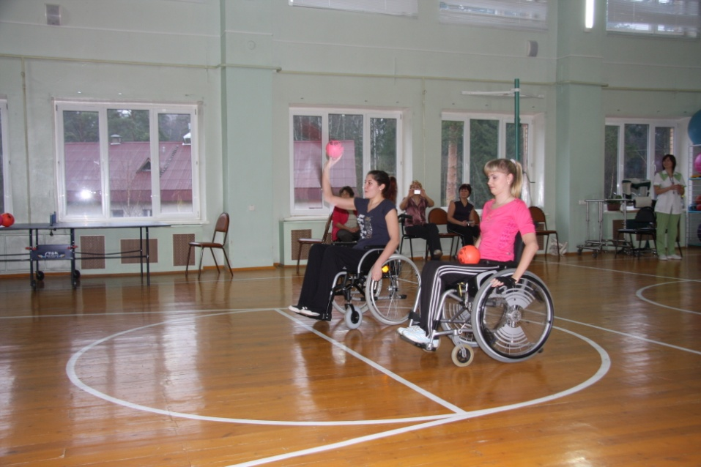
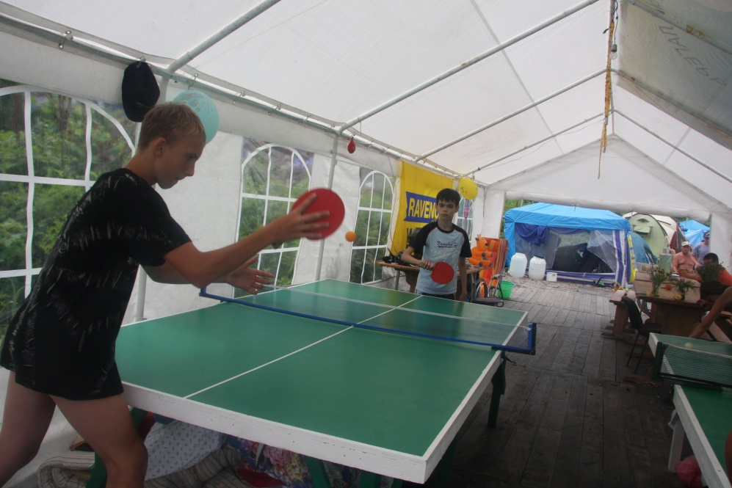

Slide 19
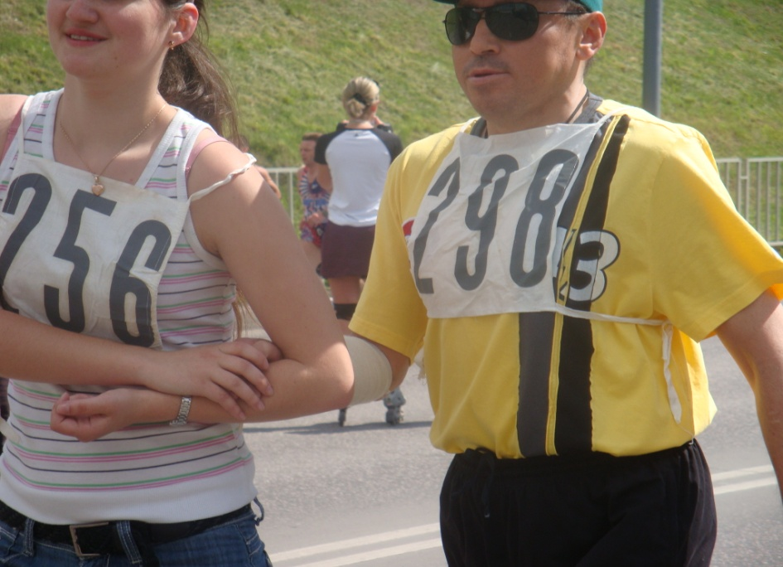
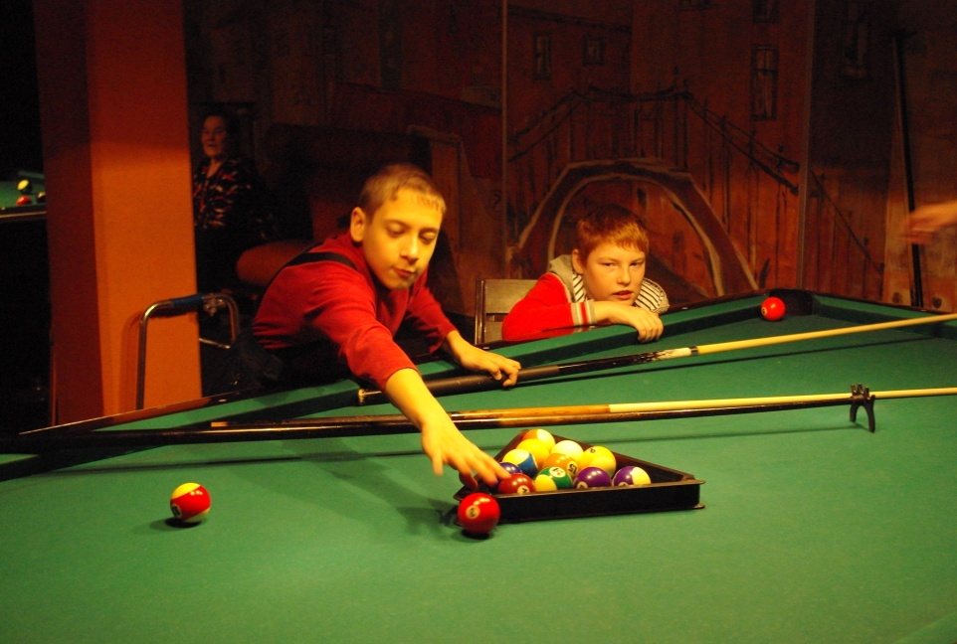

Slide 20
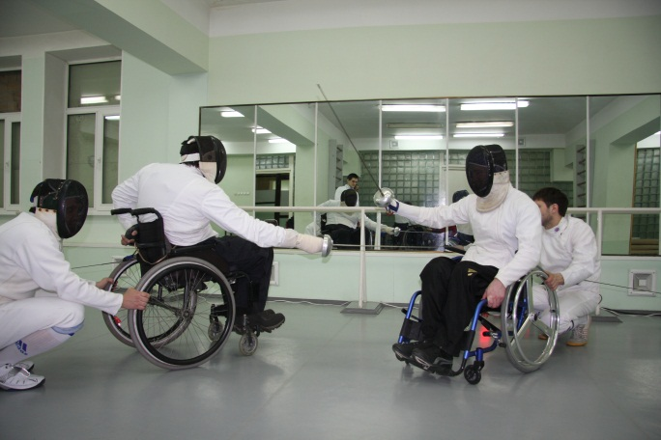

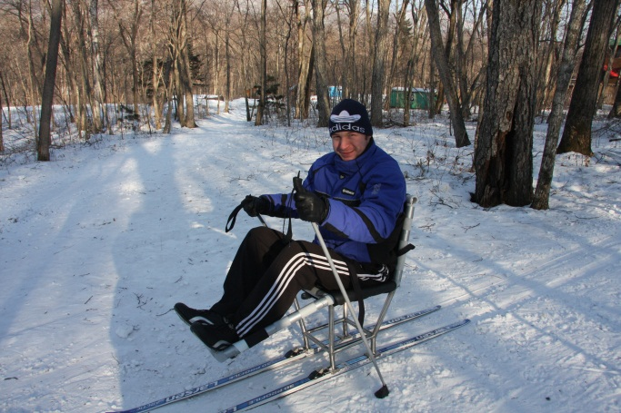
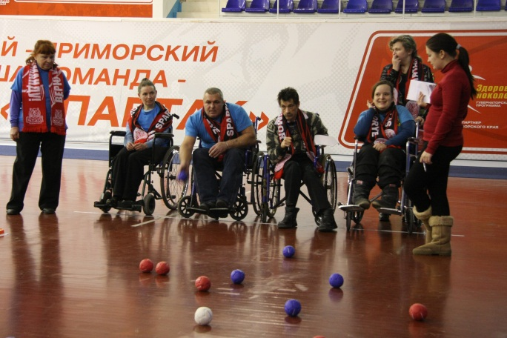
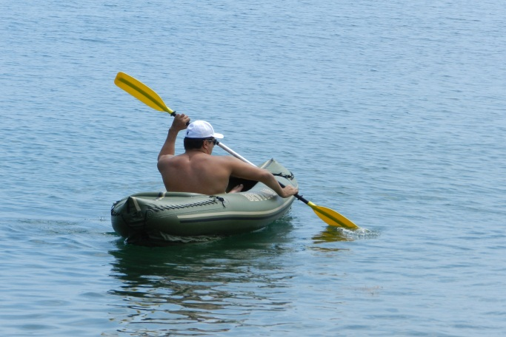
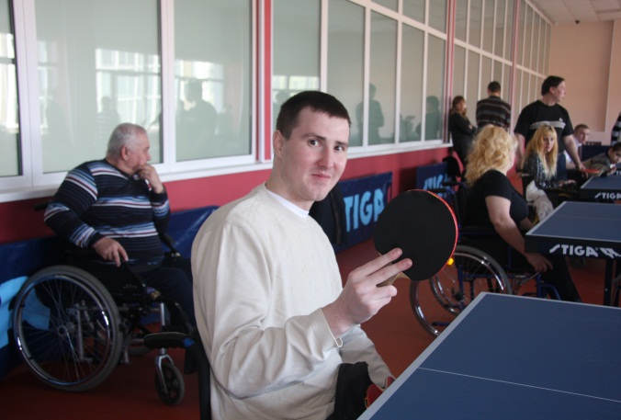
Одна из важнейших целей ДМООИ «Ковчег»:
- реабилитация инвалидов через спорт;
- популяризация паралимпийских и других видов спорта.

Slide 21
Основные проекты организации:
Строительство реабилитационного центра для
инвалидов на территории Приморского края;
Строительство бизнес-центра для инвалидов
на территории Владивостока;
Развитие спорта лиц с ограниченными возможностями
здоровья;
Повсеместная социальная адаптация и вовлечение
в повседневную жизнь страны людей с
ограниченными возможностями здоровья.

Slide 22
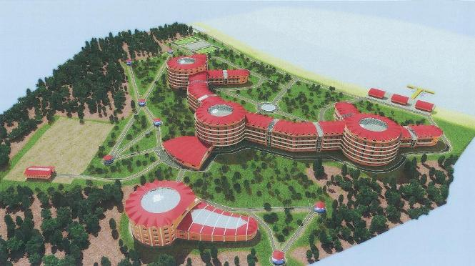
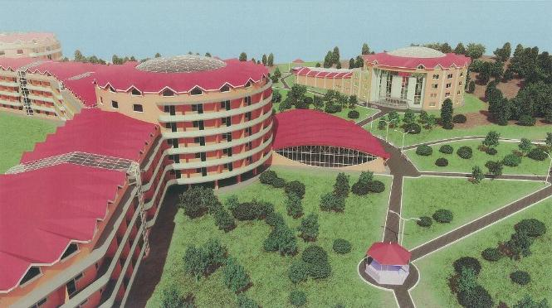
Реабилитационный центр
Цель: создать на территории Приморского края учреждение,
в котором люди, получившие ту или иную травму смогут восстанавливать свое
здоровье и психологическое равновесие своевременно и качественно.

Slide 23
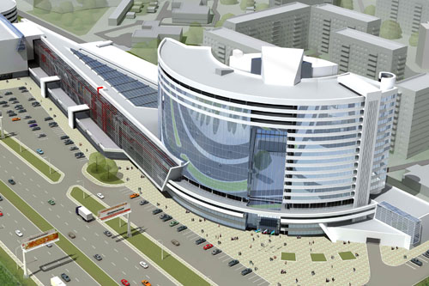
Строительство специализированного бизнес-центра
Цель проекта:
Создание всех необходимых условий для усиления социальной активности
людей с ограниченными возможностями здоровья;
- Увеличение количества рабочих мест для инвалидов;
Создание особых возможностей трудоустройства инвалидов в разные сферы
деятельности.

Slide 24
Вместе мы сможем
улучшить жизнь людей
с ограниченными
возможностями
в лучшую сторону!

